Slide 1
ANÁLISIS COMPARATIVO ESCENARIO DE RIESGO (PRONÓSTICO DE PRECIPITACIONES 17/03/2017)

Slide 2
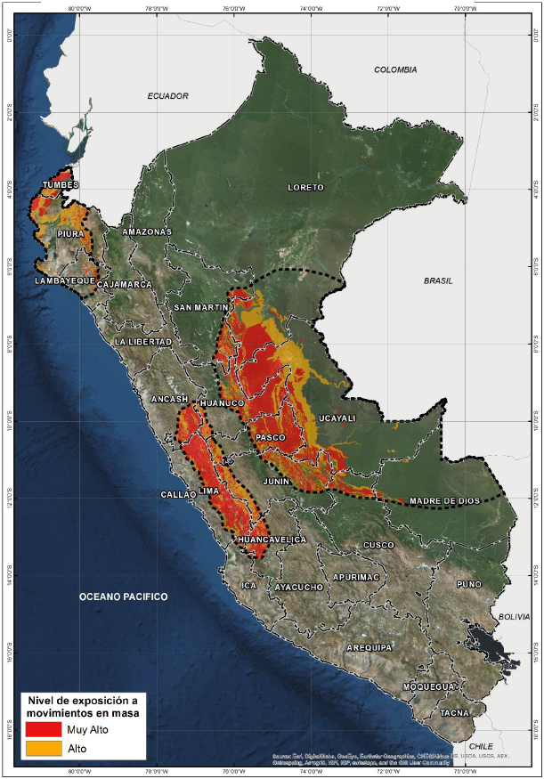
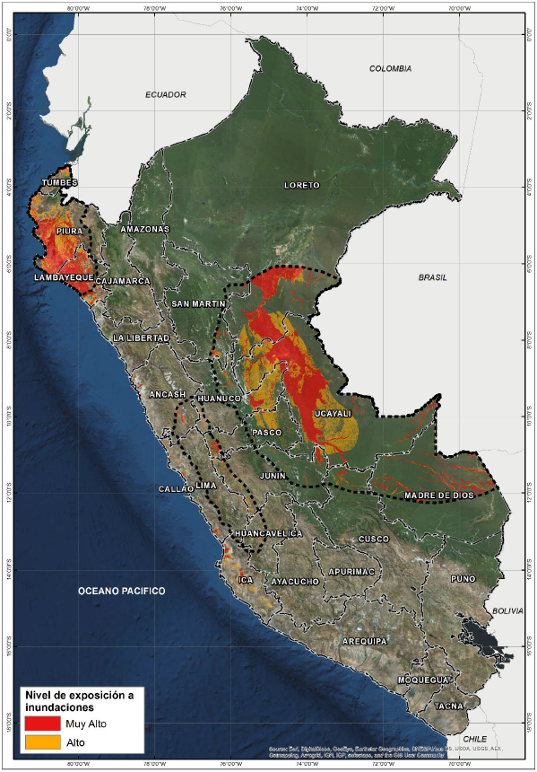
Análisis comparativo del escenario de Riesgo del 17 marzo con las ocurrencias registradas por INDECI
Mapa de exposición alta y muy alta por movimientos en masa en zonas con probabilidad de lluvias
Mapa de exposición alta y muy alta por inundación en zonas con probabilidad de lluvias
TUMBES
TUMBES
PRECIPITACIONES INTENSAS
17/03/2017
PIURA
MORROPON Y
CHULUCANAS
PRECIPITACIONES E INUNDACION
14 Y 17/03/2017
LA LIBERTAD
OTUZCO,
PORVENIR,
VICTOR LARCO
HUAYCOS DESLIZAMIENTOS
17/03/2017
HUANUCO
AMBO,DOS DE MAYO, HUMALIES, HUANUCO, LEONCIO PRADO
PRECIPITACIONES
17/03/2017
LA LIBERTAD
TRUJILLO, LAREDO, ASCOPE
PRECIPITACIONES INTENSAS
14,15 y 17/03/2017
JUNIN
TARMA – CHANCHAMAYO
PALCA
DESLIZAMIENTOS
17/03/2017
LIMA
HUAURA
HUAMAYA
HUAYCO 16/03/2017
LIMA
CHILCA, CIENEGUILLA Y PACHACAMAC SAN JUAN DELURIGANCHO
PRECIPITACIONES/ INUNDACIONES
14 Y 16/03/2017
LIMA
CAÑETE, HUAROCHIRI Y HUAURA
MALA, SAN ATONIO, CHICLA Y SAYAN, LURIGANCHO CHOSICA, CARABAYLLO, PUENTE PIEDRA, COMAS
HUAYCOS Y DESLIZAMIENTO
08, 09 ,11, 16 Y 17/03/2017
HUANCAVELICA
HUAYTARA
PILPICHACA
DESLIZAMIENTOS
16/03/2017
PASCO
OXAPAMPA
CHONTABAMBA Y POZUZO
PRECIPITACIONES
14 Y 17/03/2017

Slide 3
Consultas:
soporte-sigrid@cenepred.gob.pe

